Slide 1
RELATÓRIO DE EXECUÇÃO
Junho/2020
Rio de Janeiro, 16 de julho de 2020
Elaboração: Coordenação-Geral de Planejamento e Gestão Estratégica – CGPE
Notes:
1

Slide 2
SITUAÇÃO DAS METAS*
*Metas relativas a 1ª Revisão do Plano de Ação 2020 (abril) Resultados esperados no período: 50% (6/12) da meta anual

Slide 3
RESULTADOS DE DEPÓSITOS
INDICADORES DE DESEMPENHO |  | META 2020 | RESULTADOS
 |  |  | Média Jan-Mai | Junho | Acumulado (% do resultado esperado)
Patentes | Não residentes | 22.063 | 1.610 | 1.789 | 9.841 (89,2%)
 | Residentes | 9.193 | 587 | 693 | 3.630 (79%)
 | Total | 31.256 | 2.198 | 2.482 | 13.471 (86,2%)
Marcas |  | 280.412 | 16.938 | 23.024 | 107.715 (76,8%)
Desenhos Industriais |  | 7.978 | 469 | 391 | 2.737 (68,6%)
Indicações Geográficas |  | 21 | 1 | 5 | 11 (104,8%)
Programa de Computador |  | 3.453 | 196 | 241 | 1.221 (70,7%)
Topografia de Circuito Integrado |  | 3 | 0 | 0 | 0 (0%)
Contratos de Tecnologia |  | 1.407 | 75 | 80 | 457 (65%)

Slide 4
RESULTADOS DE PRODUÇÃO
 | INDICADORES DE DESEMPENHO | META 2020 | RESULTADOS
 |  |  | Média Jan-Mai | Junho | Acumulado (% do resultado esperado)
PATENTES | Redução do Backlog de Pedidos de Patentes depositados até 31/12/2016 (com pedido de exame ao INPI) | 52% | n/a | 30,4% | n/a*
 | Decisão de Exame Técnico de Pedidos de Patentes | 40.092 | 3.133 | 5.010 | 20.675 (103,1%)
 | Percentual de Patentes Concedidas com Incidência do Parágrafo Único do art. 40 da LPI | 28,3% | 35% | 33,5% | n/a*
 | Instrução em Recurso e Processo Administrativo de Nulidade em Processos de Patentes (2ª Instância) | 2.339 | 178 | 432 | 1.323 (113,1%)
*n/a – não aplicável, o resultado mensal já representa o acumulado; ou o indicador não é acumulativo.

Slide 5
RESULTADOS DE PRODUÇÃO
 | INDICADORES DE DESEMPENHO | META 2020 | RESULTADOS
 |  |  | Média Jan-Mai | Junho | Acumulado (% do resultado esperado)
MARCAS | Decisão de Exame Técnico de Pedidos de Marca | 250.081 | 20.286 | 16.152 | 117.582 (94%)
 | Instrução em Recurso e Processo Administrativo de Nulidade em Processos de Marcas (2ª Instância) | 50.894 | 4.440 | 5.649 | 27.847 (109,4%)
DESENHOS INDUSTRIAIS | Decisão de Exame Técnico de Pedidos de Registro de Desenho Industrial | 7.004 | 492 | 497 | 2.956 (84,4%)
 | Instrução em Recurso e Processo Administrativo de Nulidade em Processos de Desenho Industrial e outros Registros (2ª Instância) | 1.264 | 82 | 126 | 537 (85%)
IG | Decisão de Exame Técnico de Pedidos de Registro de Indicações Geográficas | 11 | 1 | 5 | 8 (133%)

Slide 6
RESULTADOS DE PRODUÇÃO
 | INDICADORES DE DESEMPENHO | META 2020 | RESULTADOS
 |  |  | Média Jan-Mai | Junho | Acumulado (% do resultado esperado)
PROGRAMA DE COMPUTADOR | Registro de Programa de Computador | 3.246 | 181 | 199 | 1.105 (68,1%)
TOPOGRAFIA | Registro de Topografia de Circuito Integrado | 3 | 0 | 0 | 0 (0%)
CONTRATO DE TECNOLOGIA | Decisão de Exame Técnico de Pedidos de Contratos de Tecnologia | 1.291 | 86 | 80 | 510 (79%)

Slide 7
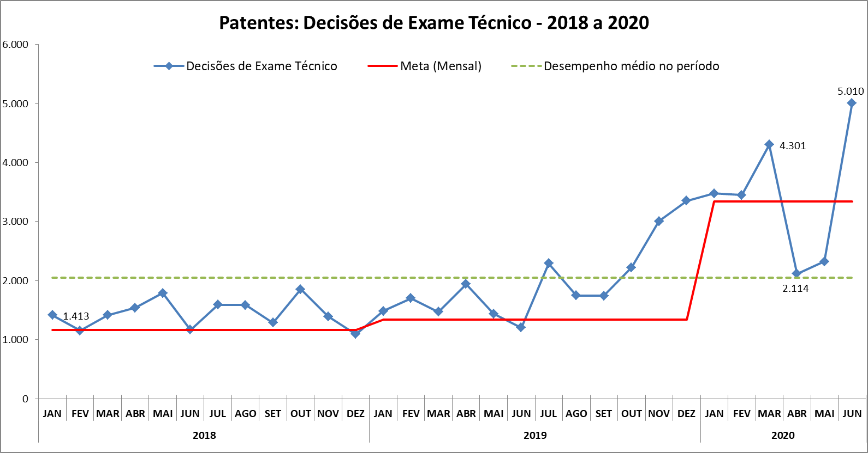
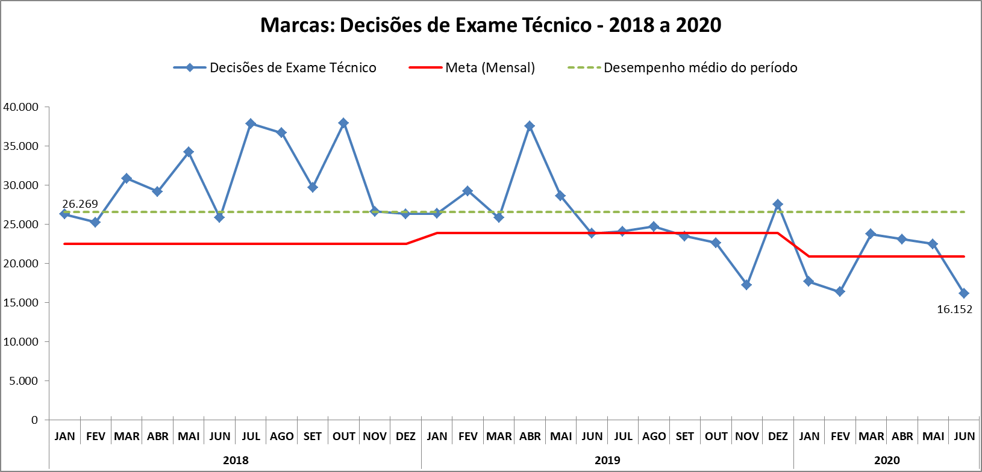
EVOLUÇÃO DA PRODUÇÃO – 2018 A 2020*
*Nota: A meta dos indicadores é anual. Para fins gráficos, considerou-se a “meta mensal” 1/12 da meta anual.

Slide 8
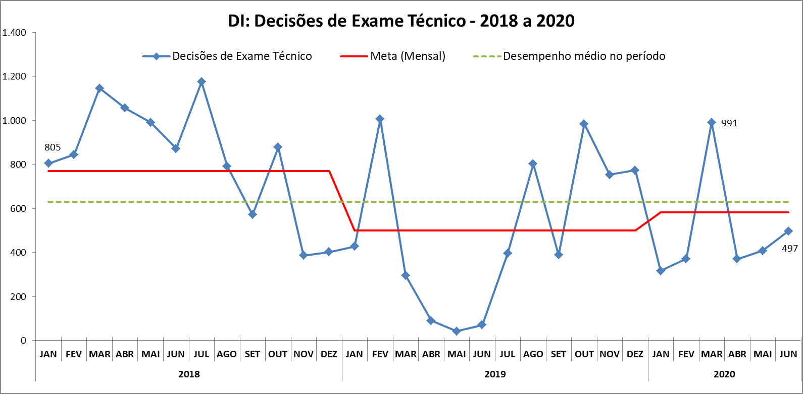
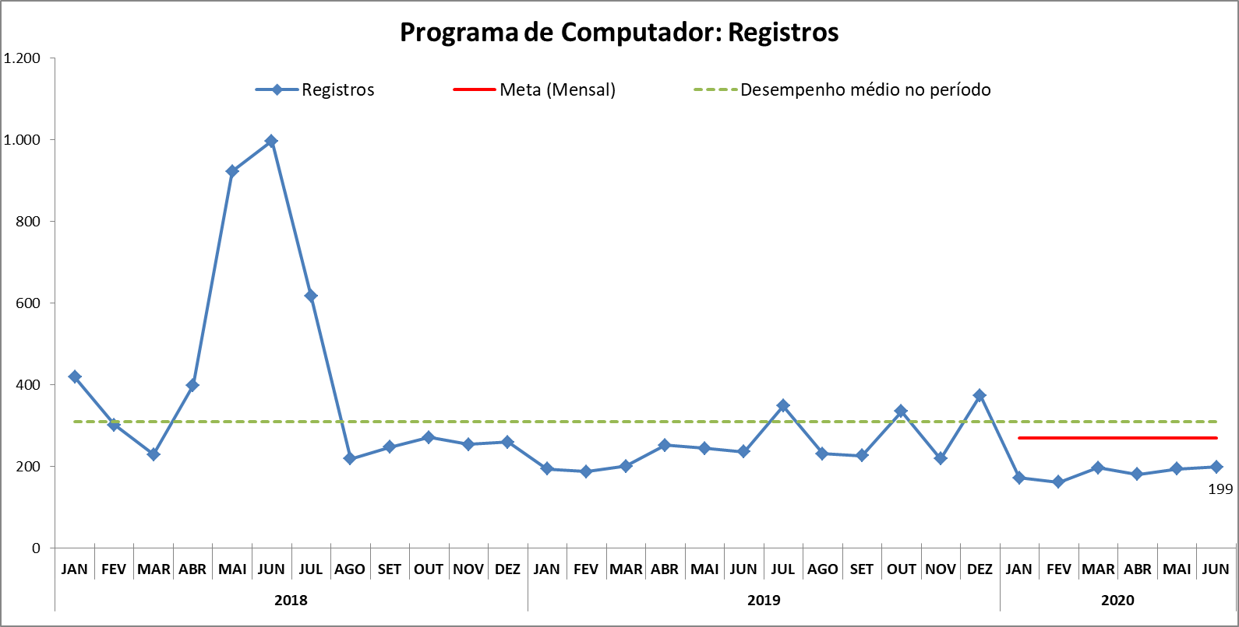
EVOLUÇÃO DA PRODUÇÃO – 2018 A 2020*
*Nota: A meta dos indicadores é anual. Para fins gráficos, considerou-se a “meta mensal” 1/12 da meta anual.

Slide 9
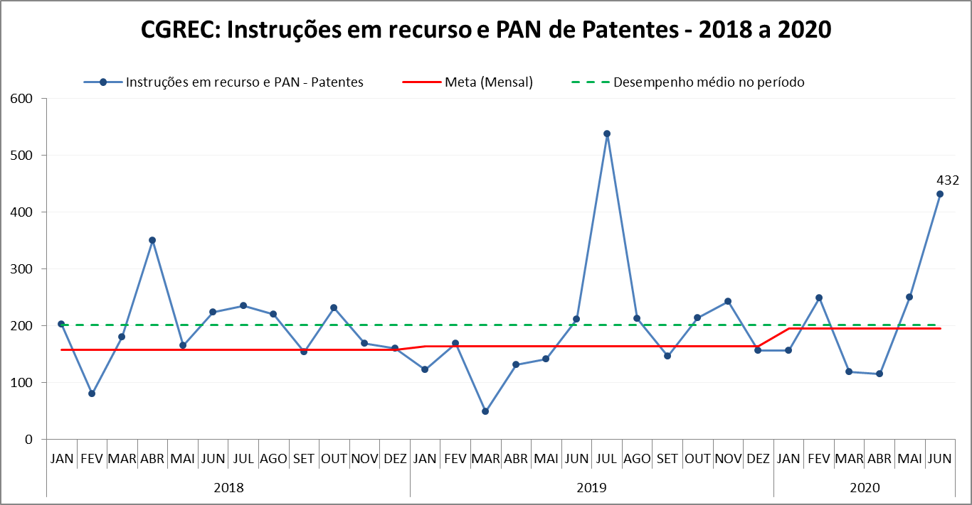
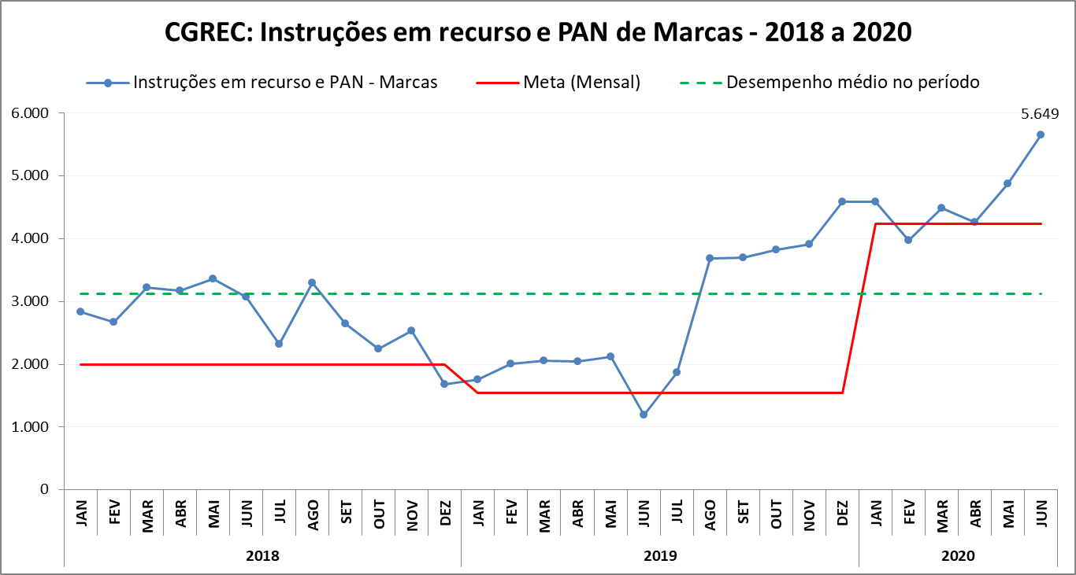
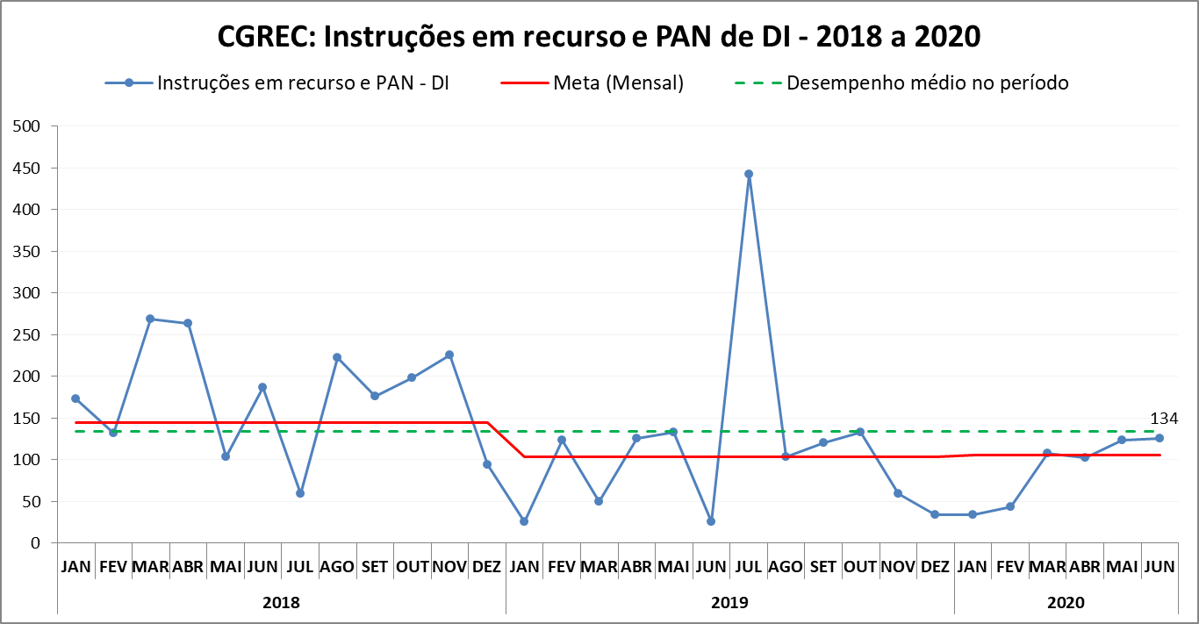
EVOLUÇÃO DA PRODUÇÃO – 2018 A 2020*
*Nota: A meta dos indicadores é anual. Para fins gráficos, considerou-se a “meta mensal” 1/12 da meta anual.

Slide 10
RESULTADOS DE EFICIÊNCIA OPERACIONAL
 | INDICADORES DE DESEMPENHO | META 2020 | RESULTADOS
 |  |  | Média Jan-Mai | Junho*
PATENTES | Tempo de Decisão de Exame Técnico de Pedidos de Exame Prioritário de Patentes (contado a partir do requerimento de priorização) | 12 meses | 12,6 | 13,4
 | Tempo de Primeiro Exame Técnico de Pedidos de Patentes (contado a partir da data do pedido de exame) | 3,6 anos | 5,8 | 5,8
 | Tempo de Decisão de Exame Técnico de Pedidos de Patentes (contado a partir da data do pedido de exame) | 4,5 anos | 5,7 | 5,7
*O resultado mensal já representa o acumulado; ou o indicador não é acumulativo.

Slide 11
RESULTADOS DE EFICIÊNCIA OPERACIONAL
 | INDICADORES DE DESEMPENHO |  | META 2020 | RESULTADOS
 |  |  |  | Média Jan-Mai | Junho*
PATENTES | Tempo de Transmissão do Depósito Internacional PCT pelo INPI (RO-BR) |  | 99% em até 7 dias | 100% | 100%
 | Tempo de Envio do Relatório de Busca Internacional do PCT (ISR) pelo INPI (ISA-BR) | a partir da data do depósito | 98% em até 9 meses | 92,6% | 100%
 |  | a partir da data de recepção do pedido pelo INPI (ISA-BR) | 93% em até 3 meses | 95,2% | 100%
 | Tempo de Envio do Relatório de Exame Preliminar Internacional do PCT (IPER) pelo INPI (IPEA-BR) |  | 92% em até 28 meses | 97,5% | 100%
 | Tempo de Instrução em Recurso de Processos de Patentes (2ª Instância) |  | 24 a 36 meses** | 25 | 27
 | Tempo de Instrução em Processos Administrativos de Nulidade de Patentes (2ª Instância) |  | 6 a 12 meses** | 13 | 15
*O resultado mensal já representa o acumulado; ou o indicador não é acumulativo.
** Variável dependendo da área técnica em análise.

Slide 12
RESULTADOS DE EFICIÊNCIA OPERACIONAL
 | INDICADORES DE DESEMPENHO |  | META 2020 | RESULTADOS
 |  |  |  | Média Jan-Mai | Junho*
MARCAS | Tempo de Primeiro Exame Técnico para Pedido de Registro de Marca | com oposição | 9 meses | 10 | 10
 |  | sem oposição | 5 meses | 6 | 6
 | Tempo de Decisão de Exame Técnico de Pedido de Registro de Marca | com oposição | 9 meses | 10 | 10
 |  | sem oposição | 5 meses | 6 | 6
 | Tempo de Instrução em Recurso de Processos de Marcas (2ª Instância) |  | 12 meses | 14 | 14
 | Tempo de Instrução em Processos Administrativos de Nulidade de Marcas (2ª Instância) |  | 22 meses | 26 | 26
*O resultado mensal já representa o acumulado; ou o indicador não é acumulativo.

Slide 13
RESULTADOS DE EFICIÊNCIA OPERACIONAL
 | INDICADORES DE DESEMPENHO | META 2020 | RESULTADOS
 |  |  | Média Jan-Mai | Junho*
DESENHO INDUSTRIAL | Tempo de Primeiro Exame Técnico de Pedidos de Registro de Desenho Industrial | 1,7 meses | 2,3 | 1,5
 | Tempo de Decisão de Exame Técnico de Pedidos de Registro de Desenho Industrial | 2,7 meses | 2,6 | 1,8
 | Tempo de Instrução em Recurso de Processos de Desenho Industrial e outros registros | 32 meses | 23 | 22
 | Tempo de Instrução em Processos Administrativos de Nulidade de Desenho Industrial e outros registros | 9 meses | 10 | 6
INDICAÇÃO GEORGRÁFICA | Tempo de Primeiro Exame Técnico de Pedido de Registro de Indicações Geográficas | 8 meses | 12,7 | 5,2
 | Tempo de Decisão de Exame Técnico de Pedidos de Registro de Indicações Geográficas | 24 meses | 25,5 | 29,2
*O resultado mensal já representa o acumulado; ou o indicador não é acumulativo.

Slide 14
RESULTADOS DE EFICIÊNCIA OPERACIONAL
 | INDICADORES DE DESEMPENHO | META 2020 | RESULTADOS
 |  |  | Média Jan-Mai | Junho
Programa de computador | Tempo de Registro de Programa de Computador | 7 dias úteis | 7,17 | 6,6
Topografia | Tempo de Registro de Topografia de Circuitos Integrados | 7 dias | n/a* | n/a*
Contratos | Tempo Médio de Decisão dos Protocolos Notificados de Contratos de Tecnologia | 90% em até 27 dias | 100% | 100%
*n/a – não aplicável. Não houve depósito de pedidos de registro de Topografia de Circuito Integrado no período.

Slide 15
SITUAÇÃO DAS INICIATIVAS:
PORTFÓLIO DE INICIATIVAS

Slide 16
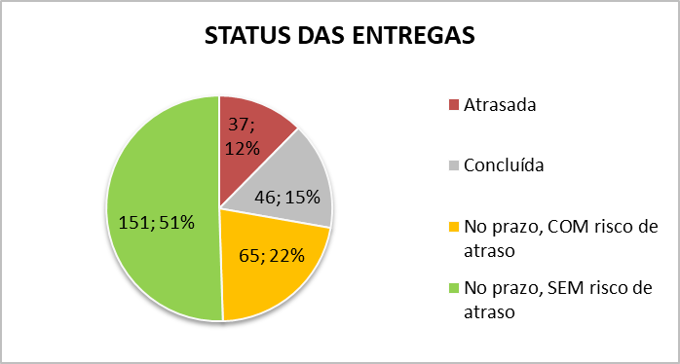
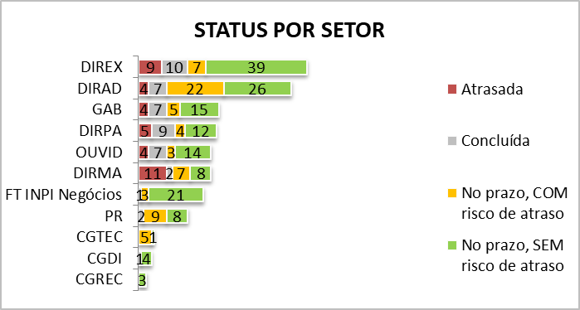
STATUS DO PORTFÓLIO DE INICIATIVAS
Nota: o status atrasada aplica-se a entregas com o prazo previsto vencido ou com evidência antecipada de inviabilidade de cumprimento do prazo previsto

Slide 17
EVOLUÇÃO DO STATUS DO PORTFÓLIO DE INICIATIVAS
Nota: o status atrasada aplica-se a entregas com o prazo previsto vencido ou com evidência antecipada de inviabilidade de cumprimento do prazo previsto

Slide 18
SITUAÇÃO DAS INICIATIVAS:
INICIATIVAS ESTRATÉGICAS

Slide 19
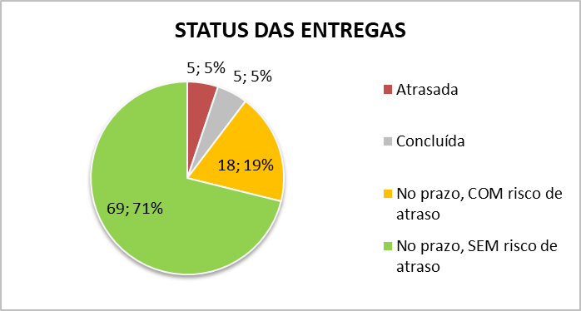
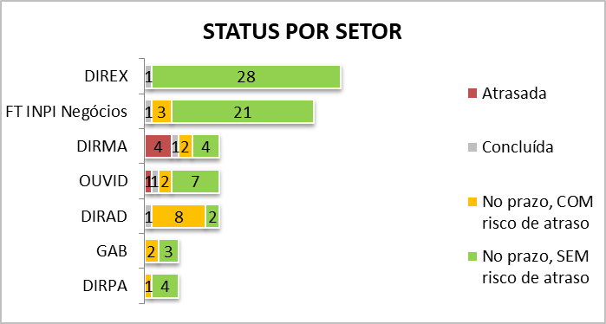
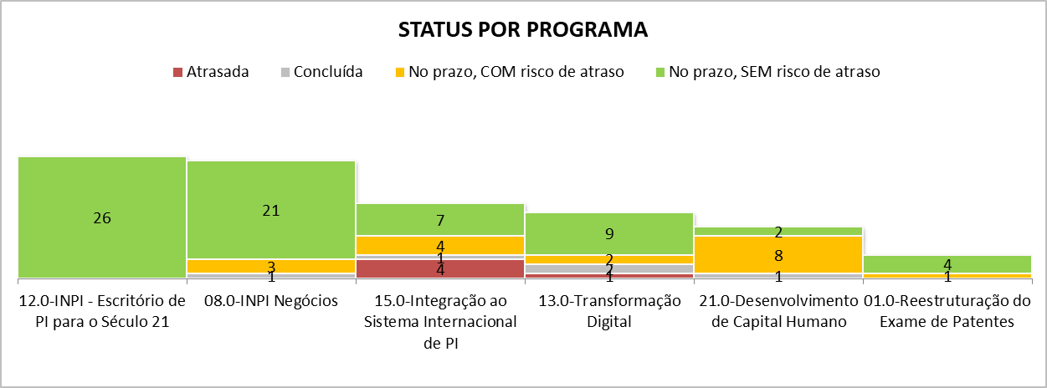
STATUS DAS INICIATIVAS ESTRATÉGICAS
Nota: o status atrasada aplica-se a entregas com o prazo previsto vencido ou com evidência antecipada de inviabilidade de cumprimento do prazo previsto

Slide 20
INICIATIVAS ESTRATÉGICAS: ENTREGAS ATRASADAS
PROGRAMAS | PROJETOS | ENTREGA ATRASADA | Prazo previsto
13 - Transformação Digital | 13.1 - Implementação do Plano PI Digital | Solução de agendamento eletrônico de atendimento presencial implementada | T2

Slide 21
INICIATIVAS ESTRATÉGICAS: ENTREGAS ATRASADAS
PROGRAMAS | PROJETOS | ENTREGA ATRASADA | Prazo previsto
15 - Integração ao Sistema Internacional de PI | 15.1 - Consolidação do Protocolo de Madri | Nova unidade organizacional para o Protocolo de Madri institucionalizada | T2
 |  | Evolução do Projeto Tradução avaliado e aperfeiçoado | T4
 |  | Exame de designação ao Brasil pela via do Protocolo de Madri implementado | T2
 |  | Sistema Gestor de Tradução desenvolvido pelo INPI | T2

Slide 22
INICIATIVAS ESTRATÉGICAS: ENTREGAS COM RISCO DE ATRASO
PROGRAMAS | PROJETOS | ENTREGAS COM RISCO DE ATRASO | Prazo previsto
1 - Reestruturação do Exame de Patentes | 1.1 - Programa e Combate ao Backlog | Redução em 60% do número de pedidos do Programa de Combate ao Backlog de Patentes, em 17 meses: de 149,94 mil, em 01/08/2019, para 59,97 mil, em 31/12/2020 | T4

Slide 23
INICIATIVAS ESTRATÉGICAS: ENTREGAS COM RISCO DE ATRASO
PROGRAMAS | PROJETOS | ENTREGAS COM RISCO DE ATRASO | Prazo previsto
8 - INPI Negócios | 8.2 – Uso e Disseminação de Inteligência Analítica em PI | Monitoramento de empresas brasileiras no IP Marketplace | T3

Slide 24
INICIATIVAS ESTRATÉGICAS: ENTREGAS COM RISCO DE ATRASO
PROGRAMAS | PROJETOS | ENTREGAS COM RISCO DE ATRASO | Prazo previsto
8 - INPI Negócios | 8.5 – Integração a Cadeias Globais de Valor por meio da PI | Preparação do INPI para a adesão ao Acordo de Haia | T4
 |  | Promoção internacional do sistema de PI | T4

Slide 25
INICIATIVAS ESTRATÉGICAS: ENTREGAS COM RISCO DE ATRASO
PROGRAMAS | PROJETOS | ENTREGAS COM RISCO DE ATRASO | Prazo previsto
13 - Transformação Digital | 13.1 - Implementação do Plano PI Digital | Aplicativo para facilitação do acesso a informações e comunicados institucionais desenvolvido (Hackathon) | T3
 |  | Notificação automática por SMS da movimentação processual relacionada aos serviços implementada | T4

Slide 26
INICIATIVAS ESTRATÉGICAS: ENTREGAS COM RISCO DE ATRASO
PROGRAMAS | PROJETOS | ENTREGAS COM RISCO DE ATRASO | Prazo Previsto
15 - Integração ao Sistema Internacional de PI | 15.1 - Consolidação do Protocolo de Madri | Interface de comunicação eletrônica INPI/OMPI implementada | T4
 |  | Soluções de TI em desenvolvimento finalizadas pelo INPI e OMPI | T2
 | 15.2 - Preparação para o Tratado de Budapeste | Adesão do Brasil ao Tratado de Budapeste promulgada | T4
 | 15.3 – Preparação para o Acordo de Haia | Banco de dados de Desenhos Industriais saneado pela OMPI e INPI | T4
 | 15.4 - Participação nos Comitês e Grupos de Trabalho da OMPI | Representantes do INPI presentes nas reuniões dos Comitês e Grupos de Trabalho da OMPI selecionados | T4

Slide 27
INICIATIVAS ESTRATÉGICAS: ENTREGAS COM RISCO DE ATRASO
PROGRAMAS | PROJETOS | ENTREGAS COM RISCO DE ATRASO | Prazo Previsto
21 - Desenvolvimento do Capital Humano | 21.1 - Programa de Desenvolvimento de Gestores – PDG | Quatro oficinas realizadas nas áreas de liderança e gestão de equipes com 160 vagas para gestores | T4
 |  | Uma turma de curso de formação de líderes, em formato MBA, realizada para 20 servidores | T4
 | 21.2-Programa de Desenvolvimento Técnico – PDTEC | 20 ações realizadas de desenvolvimento técnico compostas por cursos e visitas técnicas | T4
 | 21.3 – Programa de Idiomas | Critérios e modalidades para capacitação em idiomas normatizados | T2
 |  | Execução do programa de idiomas iniciada | T2
 | 21.4 - Programa Coaching de Desempenho | Carga horária de atendimento a servidores em coaching ampliada | T2
 | 21.5 - Plano de Desenvolvimento de Pessoas – PDP | Informações no sistema PDP/ME atualizadas | T2
 |  | PDP aprovado pelo ME | T2

Slide 28
SITUAÇÃO DAS INICIATIVAS:
DEMAIS INICIATIVAS

Slide 29
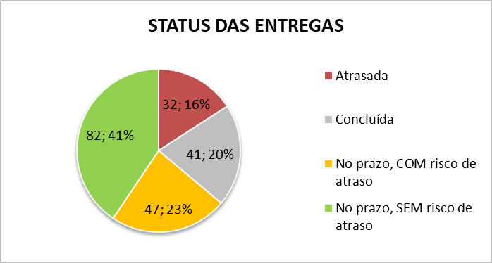
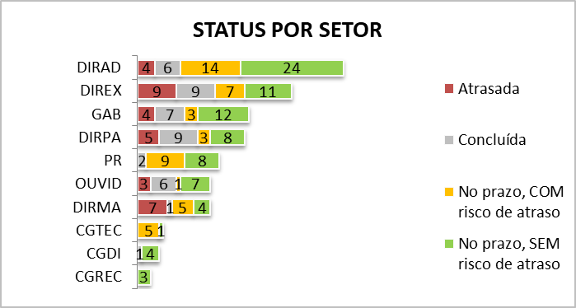
STATUS DAS DEMAIS INICIATIVAS
(EXCLUÍDAS AS INICIATIVAS ESTRATÉGICAS)
Nota: o status atrasada aplica-se a entregas com o prazo previsto vencido ou com evidência antecipada de inviabilidade de cumprimento do prazo previsto

Slide 30
DEMAIS INICIATIVAS: ENTREGAS ATRASADAS
PROGRAMAS | PROJETOS | ENTREGAS ATRASADAS | Prazo previsto
1 – Reestruturação do Exame de Patentes | 1.2-Projeto-piloto de Terceirização da Busca de Patentes | Projeto-piloto executado e avaliado | T4
 | 1.3-Harmonização da Distribuição da Produção de Patentes por Área Tecnológica | Metodologia para manejo da carga de trabalho definida | T2
 | 1.5-Elaboração e Revisão das Diretrizes de Exame de Patentes | Diretriz de exame de pedidos de patentes na área da biotecnologia publicada | T2

Slide 31
DEMAIS INICIATIVAS: ENTREGAS ATRASADAS
PROGRAMAS | PROJETOS | ENTREGAS ATRASADAS | Prazo previsto
2 – Reestruturação do Exame de Marcas | 2.1 – Implantação do Sistema Multiclasse | Adaptação concluída do sistema IPAS pela OMPI para exame do pedido multiclasse | T2
 |  | Adaptação concluída dos sistemas informatizados para concessão de registro de marca multiclasse pelo INPI
 |  | Adaptação concluída dos sistemas informatizados para depósito do pedido multiclasse (PAG, e-Marcas, BuscaWeb e IPAS) e interfaces (Ícaro e XML) pela OMPI e INPI

Slide 32
DEMAIS INICIATIVAS: ENTREGAS ATRASADAS
PROGRAMAS | PROJETOS | ENTREGAS ATRASADAS | Prazo previsto
2 – Reestruturação do Exame de Marcas | 2.2 – Implantação do Regime de Cotitularidade | Adaptação concluída do sistema IPAS pela OMPI para exame do pedido com cotitularidade | T2
 |  | Adaptação concluída dos sistemas informatizados para concessão de registro de marca com cotitularidade pelo INPI
 |  | Adaptação concluída dos sistemas informatizados para depósito do pedido com cotitularidade (PAG, e-Marcas, BuscaWeb e IPAS) e interfaces (Ícaro e XML) pela OMPI e INPI

Slide 33
DEMAIS INICIATIVAS: ENTREGAS ATRASADAS
PROGRAMAS | PROJETOS | ENTREGAS ATRASADAS | Prazo previsto
3 – Reestruturação do Exame de DI | 3 – Reestruturação do Exame de DI | Banco de dados de Desenhos Industriais saneado pela OMPI e INPI | T4

Slide 34
DEMAIS INICIATIVAS: ENTREGAS ATRASADAS
PROGRAMAS | PROJETOS | ENTREGAS ATRASADAS | Prazo previsto
7 – Implantação do Sistema de Revisão da Qualidade do Exame | 7 – Implantação do Sistema de Revisão da Qualidade do Exame | Automação: módulo de amostragem em produção | T2
 |  | Automação: módulo gerencial em produção | T4
 |  | Procedimento de Revisão da Qualidade do Exame IPEA aprovado e publicado | T4
 |  | Procedimento de Revisão da Qualidade do Exame ISA aprovado e publicado | T4

Slide 35
DEMAIS INICIATIVAS: ENTREGAS ATRASADAS
PROGRAMAS | PROJETOS | ENTREGAS ATRASADAS | Prazo previsto
14 – A cordo de Cooperação Técnica com a ABDI | 14 – Acordo de Cooperação Técnica com a ABDI | 169.479 documentos (100%) saneados pela empresa SOS Docs | T2
 |  | Termo de Referência elaborado pela ABDI para aquisição da solução de TI | T2

Slide 36
DEMAIS INICIATIVAS: ENTREGAS ATRASADAS
PROGRAMAS | PROJETOS | ENTREGAS ATRASADAS | Prazo previsto
16 – Cooperação Técnica Internacional em PI | 16.2-PROSUL | Novo acordo de financiamento junto ao BID para a 3ª fase do projeto aprovado | T2
 | 16.3-IBEPI - Programa Ibero-Americano de Propriedade Industrial | Representantes do INPI presentes na reunião do Conselho Intergovernamental do IBEPI | T2
 | 16.4 – Programa de Cooperação Bilateral com Institutos de PI | Projeto KSP - Capacitação na Coreia do Sul para tomadores de decisão do INPI realizada | T2
 | 16.5-Apoio Técnico em PI nas Rodadas de Negociação dos Acordos Comerciais Internacionais | MERCOSUL - EFTA – reconhecimento mútuo das listas de indicações geográficas concluído | T2

Slide 37
DEMAIS INICIATIVAS: ENTREGAS ATRASADAS
PROGRAMAS | PROJETOS | ENTREGAS ATRASADAS | Prazo previsto
17 – Implantação do Sistema de Padronização de Documentos do INPI | 17 – Implantação do Sistema de Padronização de Documentos do INPI | Documentos existentes avaliados e preparados para migração | T3
 |  | Levantamento de documentos existentes concluído | T2
 |  | Migração dos documentos para o novo Sistema de Padronização de Documentos: 100% dos documentos previstos no novo padrão | T4
 |  | Sistema de TI para Gestão Documental do SGQ (INPI DOC) em produção | T4

Slide 38
DEMAIS INICIATIVAS: ENTREGAS ATRASADAS
PROGRAMAS | PROJETOS | ENTREGAS ATRASADAS | Prazo previsto
19 – Modernização da Governança | 19.2-Estruturação do Modelo de Controle Interno (Compliance) | Evento realizado para sensibilização em compliance | T3
 | 19.5-Implementação do Plano de Dados Abertos do INPI, Biênio 2019-2020 | Conjunto de dados corporativos do BuscaWeb, em formato aberto, publicado no Portal do INPI e catalogado no Portal Brasileiro de Dados Abertos | T2

Slide 39
DEMAIS INICIATIVAS: ENTREGAS ATRASADAS
PROGRAMAS | PROJETOS | ENTREGAS ATRASADAS | Prazo previsto
23 – Melhoria do Clima Organizacional | 23.1-Implementação do Programa Bem Aqui no INPI | Ações e Projetos do Portfolio Cuida (+) INPI implementados | T2
 |  | Política de Acolhimento e Mediação de Conflitos Internos do INPI publicada | T2

Slide 40
DEMAIS INICIATIVAS: ENTREGAS ATRASADAS
PROGRAMAS | PROJETOS | ENTREGAS ATRASADAS | Prazo previsto
24 – Readequação da Força de Trabalho do INPI | 24.3 – Implantação do Novo Modelo de Terceirização de Mão de Obra | Empresa de apoio administrativo para a Sede contratada | T2

Slide 41
DEMAIS INICIATIVAS: ENTREGAS ATRASADAS
PROGRAMAS | PROJETOS | ENTREGAS ATRASADAS | Prazo previsto
25 – Modernização do Relacionamento com Usuários e Públicos Interessados | 25.2 - Implementação do Sistema de Comunicação Unificada | Solução de comunicação unificada implantada na sede (MV9) | T2
 |  | Solução de comunicação unificada implantada nas unidades regionais | T2
 |  | Disponibilidade do sistema de Comunicação Unificada aos usuários mantida plenamente | T4

Slide 42
SITUAÇÃO ORÇAMENTÁRIA

Slide 43
EXECUÇÃO ORÇAMENTÁRIA
Execução de 66% do orçamento até 30/06/2020.

Slide 44
ALTERAÇÕES DA PROGRAMAÇÃO ORÇAMENTÁRIA
Categorias de Despesas | Programação de Despesas |  | Variação
 | 30/jun | 29/mai | R$ | %
Infraestrutura predial | 19.249.863,46 | 19.555.257,92 | -305.394,46 | -1,6%
Tecnologia da Informação | 13.719.399,83 | 14.160.343,08 | -440.943,25 | -3,1%
Terceirização de mão de obra em áreas de suporte e finalística | 11.482.503,97 | 12.627.311,27 | -1.144.807,30 | -9,1%
Impostos e taxas | 5.032.561,29 | 5.128.391,88 | -95.830,59 | -1,9%
Acesso a banco de dados de Informações Tecnológicas | 4.868.453,27 | 4.924.789,00 | -56.335,73 | -1,1%
Infraestrutura administrativa | 3.857.066,08 | 3.965.164,69 | -108.098,61 | -2,7%
Recursos Humanos | 1.842.690,06 | 1.855.590,06 | -12.900,00 | -0,7%
Viagens | 1.813.845,37 | 1.813.570,00 | 275,37 | 0,0%
Unidades Regionais fora do Rio de Janeiro | 1.773.564,64 | 1.796.723,67 | -23.159,03 | -1,3%
Capacitação de Servidores | 1.615.209,00 | 1.615.209,00 | 0,00 | 0,0%
Academia Nacional de PI | 807.000,00 | 1.108.555,20 | -301.555,20 | -27,2%
Gestão da Qualidade | 455.263,00 | 705.263,00 | -250.000,00 | -35,4%
Disseminação de PI | 36.000,00 | 560.000,00 | -524.000,00 | -93,6%
Estudos sobre o uso da PI | 281.250,00 | 281.250,00 | 0,00 | 0,0%
Comunicação | 144.594,61 | 144.594,61 | 0,00 | 0,0%
Total Programado | 66.979.264,58 | 70.242.013,38 | -3.262.748,80 | -4,6%

Slide 45
INICIATIVAS SEM PROGRAMAÇÃO ORÇAMENTÁRIA
INICIATIVA | DESPESA | NECESSIDADE INICIAL | SITUAÇÃO ATUAL (EM 30/JUNHO/2020)
13.1 – Implementação do Plano PI Digital | Hackathon (alimentação, equipamentos, articulação etc.) | R$ 98.460,84 | Sem previsão orçamentária
13.3 – Implantação de Novo Modelo de Desenvolvimento de Software | Desenvolvimento e Manutenção evolutiva de Software – NOVA | R$ 468.024,00 | Sem previsão orçamentária
 | Manutenção corretiva de softwares – NOVA | R$ 121.776,00 | Sem previsão orçamentária
23.1 - Implementação do Programa Bem Aqui no INPI | Projetos Vitaliza, PI nas Escolas INPI, Canta INPI, Orgulho Nosso, Jogos Institucionais e Prêmio Inova + INPI (inclui capacitação) | R$ 216.346,51 | Sem previsão orçamentária
25.1-Implantação de Novo Modelo de Relacionamento Institucional | Serviços Especializados (Filmagens e Entrevistas) | R$ 2.550,96 | Sem previsão orçamentária
27.2-Sustentação da Gestão da Tecnologia da Informação e Comunicações | Aquisição de Notebooks | A definir | Sem previsão orçamentária
 | Licenças Office | A definir | Sem previsão orçamentária

Slide 46
inpi.gov.br

